Slide 1
Model Pembelajaran Multipel Reprsentasi
KELOMPOK 5
Ummu Khoiriyah (1923025006)
Farid Hamid Ali (1923025008)
Ummul Uslima (1923025013)

Slide 2
Pengertian Model Pembelajaran
Multipel Representasi
ABDURRAHMAN, dkk (2011)
multirepresentasi adalah suatu cara yang menjelaskan suatu konsep. Konsep tersebut dapat direpresentasikan dalam berbagai bentuk seperti obyek, gambar, kata-kata, atau simbol matematika.
FADILLAH (2008)
SUNYONO (2015)

Slide 3
Fungsi Model Pembelajaran Multipel Representasi
Multiple representations memiliki tiga fungsi utama menurut Shaaron (2011), yaitu sebagai pelengkap, pembatas interpretasi, dan pembangun pemahaman.
tipe-tipe representasi yang dapat dimunculkan diantaranya adalah:
deskripsi verbal
gambar/diagram
grafik
matematis

Slide 4
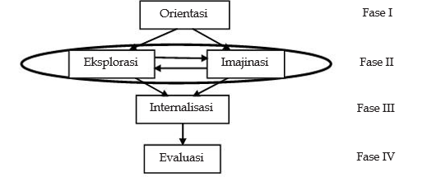
Karakteristik Model Pembelajaran Multipel Representasi
Fase fase Model Pembelajaran Si-5 Layang-layang (SiMaYang) Hasil Revisi (Sunyono, 2014)

Slide 5
Karakteristik Model Pembelajaran Multipel Representasi
Model pembelajaran SiMaYang disusun dengan mengacu pada ciri suatu model pembelajaran menurut Arends, R. (1997; 7) yang menyebutkan setidak-tidaknya ada 4 ciri khusus dari model pembelajaran yang dapat digunakan untuk mencapai tujuan pembelajaran, yaitu:
Rasional teoritik yang logis yang disusun oleh perancangnya.
Landasan pemikiran tentang tujuan pembelajaran yang hendak dicapai dan bagaimana peserta didik belajar untuk mencapai tujuan tersebut.
Aktivitas guru/dosen dan peserta didik (siswa/mahasiswa) yang diperlukan agar model tersebut terlaksana dengan efektif.
Lingkungan belajar yang diperlukan untuk mencapai tujuan pembelajaran

Slide 6
Komponen-komponen Model Pembelajaran Multipel Representasi
Sintaks
Sistem Sosial
Prinsip Reaksi
Sistem Pendukung
Dampak

Slide 7
Komponen-komponen Model Pembelajaran Multipel Representasi
Sintaks

Slide 8
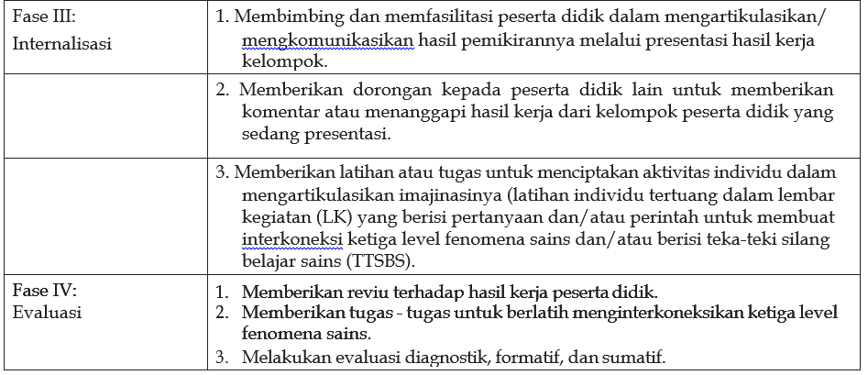
Komponen-komponen Model Pembelajaran Multipel Representasi
Sintaks

Slide 9
Komponen-komponen Model Pembelajaran Multipel Representasi
Sistem Sosial
Peserta didik berperan aktif belajar dengan menelusuri informasi untuk mengeksplor pengetahuan dan menemukan konsep, sifat, pola, rumus, simbol, dan pemecahan masalah, melalui proses mengamati dan membayangkan dengan imajinasinya.
Peserta didik melakukan interaksi sosial melalui diskusi atau curah pendapat dengan sesama peserta didik dan guru/dosen.
Guru/dosen berperan sebagai fasilitator, konsultan, moderator, dan mediator dalam pembelajaran.
Guru/dosen juga berperan sebagai pembimbing

Slide 10
Komponen-komponen Model Pembelajaran Multipel Representasi
Prinsip Reaksi
Prinsip reaksi ini berkaitan dengan bagaimana guru/dosen memperhatikan dan memperlakukan peserta didik, termasuk guru/dosen memberikan respon terhadap pertanyaan, jawaban, tanggapan, atau apa yang dilakukan peserta didik.

Slide 11
Komponen-komponen Model Pembelajaran Multipel Representasi
Sistem Pendukung
Buku teks (diupayakan edisi terbaru)
Rencana pelaksanaan pembelajaran (RPP)
Lembar kegiatan peserta didik (LKPD)
Media 2 dimensi atau 3 dimensi (statis atau dinamis) berupa gambar sub mikro, diagram, grafik, model molekuler, animasi, atau simulasi.
Alamat situs (webpage/ webblog) yang terkait dengan pembelajaran topik yang akan dibahas.
Perangkat (instrumen) evaluasi

Slide 12
Komponen-komponen Model Pembelajaran Multipel Representasi
Dampak Instruksional
Peserta didik mampu menemukan konsep, prinsip, sifat, pola (mode representasi), rumus, simbol, dan pemecahan masalah sains.
Peserta didik mampu menggunakan daya imajinasinya untuk membangun model mental.
Peserta didik mampu menguasai materi yang dipelajari, sehingga penguasaan konsepnya meningkat.

Slide 13
Komponen-komponen Model Pembelajaran Multipel Representasi
Dampak Pengiring
Peserta didik dapat berkomunikasi dengan baik dan santun.
Peserta didik dapat bekerjasama dengan temannya dalam kelompok dengan saling menghargai pendapat sesama peserta didik.
Peserta didik memiliki sikap mandiri dan bertanggungjawab, terutama dalam menyelesaikan tugas-tugas individu.
Peserta didik memiliki sikap senang dan memiliki minat yang tinggi terhadap pembelajaran sains, ulet, dan tidak mudah putus asa dalam menyelesaikan masalah-masalah sains.

Slide 14
Kelebihan Model Pembelajaran Multipel Representasi
Mampu meningkatkan kualitas proses pembelajaran yang ditunjukkan dengan munculnya berbagai aktivitas pembelajaran
Model pembelajaran yang menyenangkan
Membangunmental peserta didik
Memiliki ciri kolaboratif, kooperatif, dan imajinatif
Model terpadu yang menggabungkan TIK dengan fenomen
Menciptakan lingkungan belajara yang kaya akan aktivitas pembelajaran
Memberikan dorongan kepada peserta didik untuk mengasah kemampuan imajinasinya.

Slide 15
Kekurangan Model Pembelajaran Multipel Representasi
Hanya mampu meningkatkan model mental peserta didik
Memerlukan infrastruktur yang memadai
Memerlukan kesiapan fasilitas jaringan internet dengan kapasitas dan kecepatan yang memadai
Mengharuskan pengguna model memiliki kemampuan IT yang cukup baik
Membutuhkan waktu yang lama untuk menyiapkan perangkat pembelajaran

